Slide 1
探究中国电影市场的观影取向 --基于第35届金鸡奖提名获奖电影的弹幕情感分析 Explore the viewing orientation of the Chinese film market -- the sentiment analysis based on the barrage texts of nominated films at the 35th Golden Rooster Awards
秦子麟 Tszlun Qin 华南师范大学附属中学 The Affiliated High School of SCNU
陈雨翔 Yuxiang Chen 北京师范大学实验中学 The Experimental High School Attached to BNU
王一先 Yixian Wang 苏州外国语学校 Suzhou Foreign Language School
罗轶致 Yizhi Luo 武汉市光谷实验中学 Wuhan Optical Valley Experimental School
黄杰瑞 Jierui Huang 华南师范大学附属中学 The Affiliated High School of SCNU
王艺辰 Yichen Wang 北京师范大学昌平附属学校 Changping School Attached to BNU
宋倍峤 Beiqiao Song 岱山实验学校 Daishan Experimental School
张钰梁 Yuliang Zhang 广州市第八十六中学 Guangzhou No. 86 Middle School
指导教师 Supervisors：霍颖怡Yingyi Huo，黄秉刚Binggang Huang

Slide 2

项目简介
项目成员及分工
项目实现流程
主要结论和效果
项目收获和未来展望
目 录 Content

Slide 3

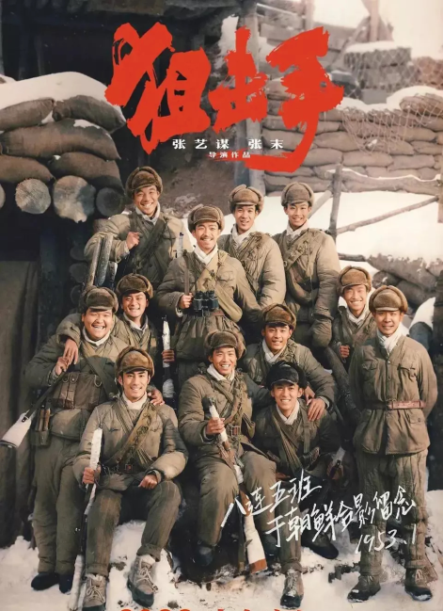
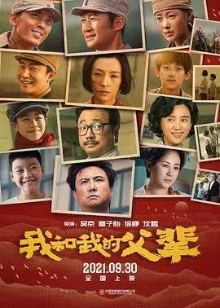
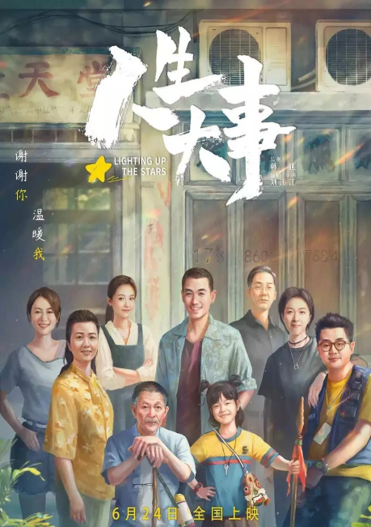
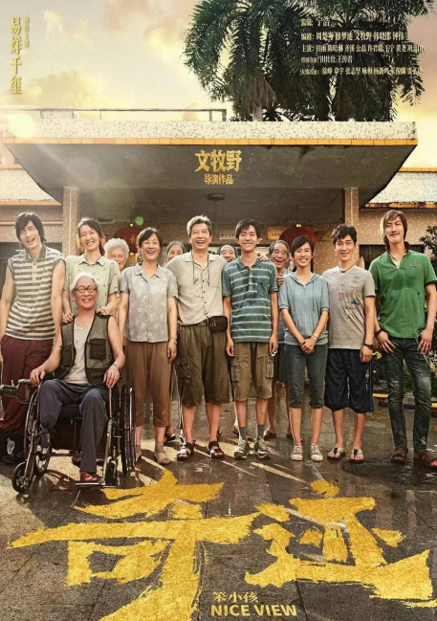
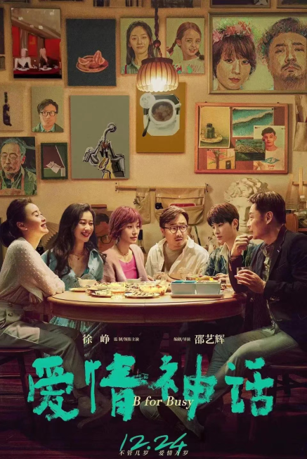
项目简介
第35届中国电影金鸡奖于11月12日在厦门举办颁奖典礼。这次共有168部影片参评，我组选取了具有代表性的6部最佳故事片提名电影的弹幕内容进行情感分析及探究活动。

Slide 4

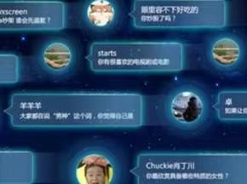


项目简介
弹幕作为一种新媒体时代下的短信息表达方式，以实时评论的方式表达了用户对于当前视频的即刻认知与行为倾向。
应用Python技术，对主流视频媒体平台的弹幕数据进行情感分析，从弹幕中获取观众的舆论导向和影片的舆论形象，用于探究中国电影市场的观影取向，给国产电影未来发展方向提供部分参考。

Slide 5
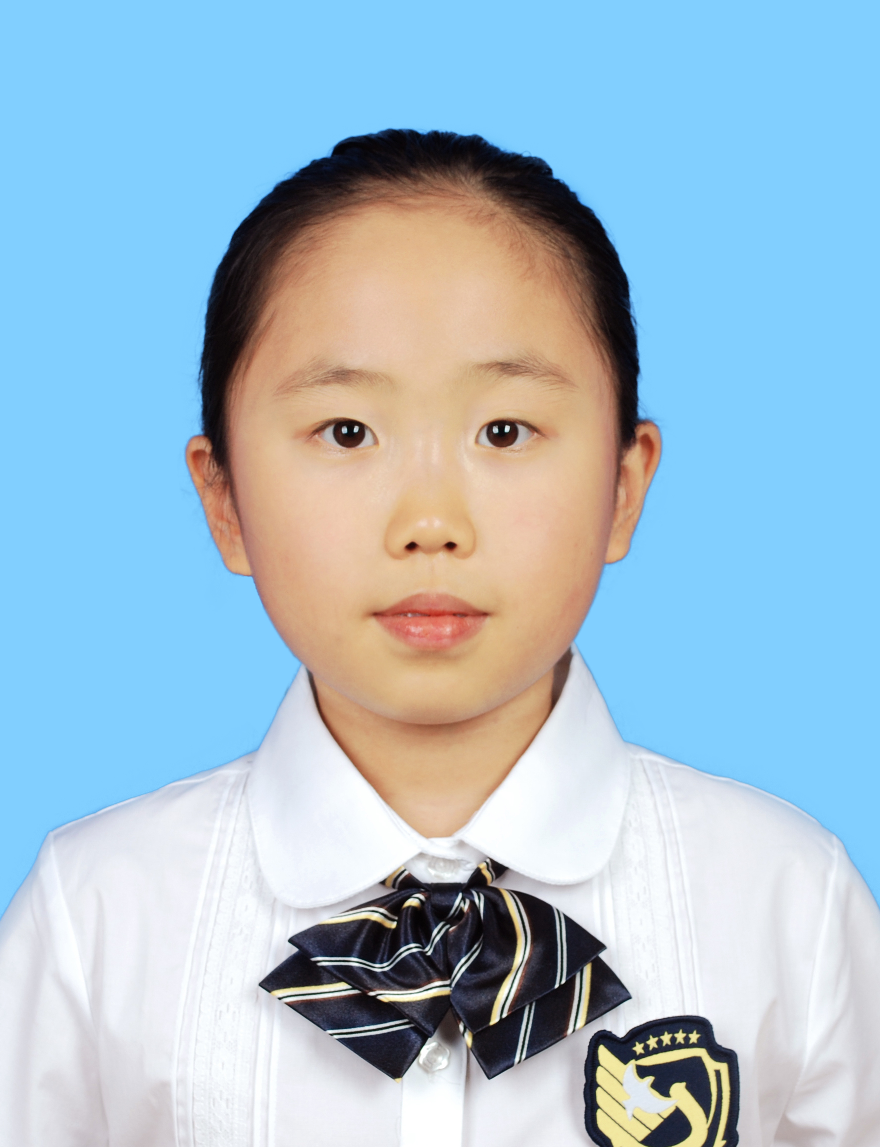
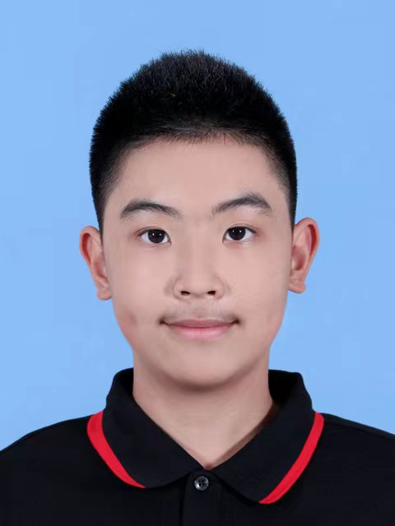
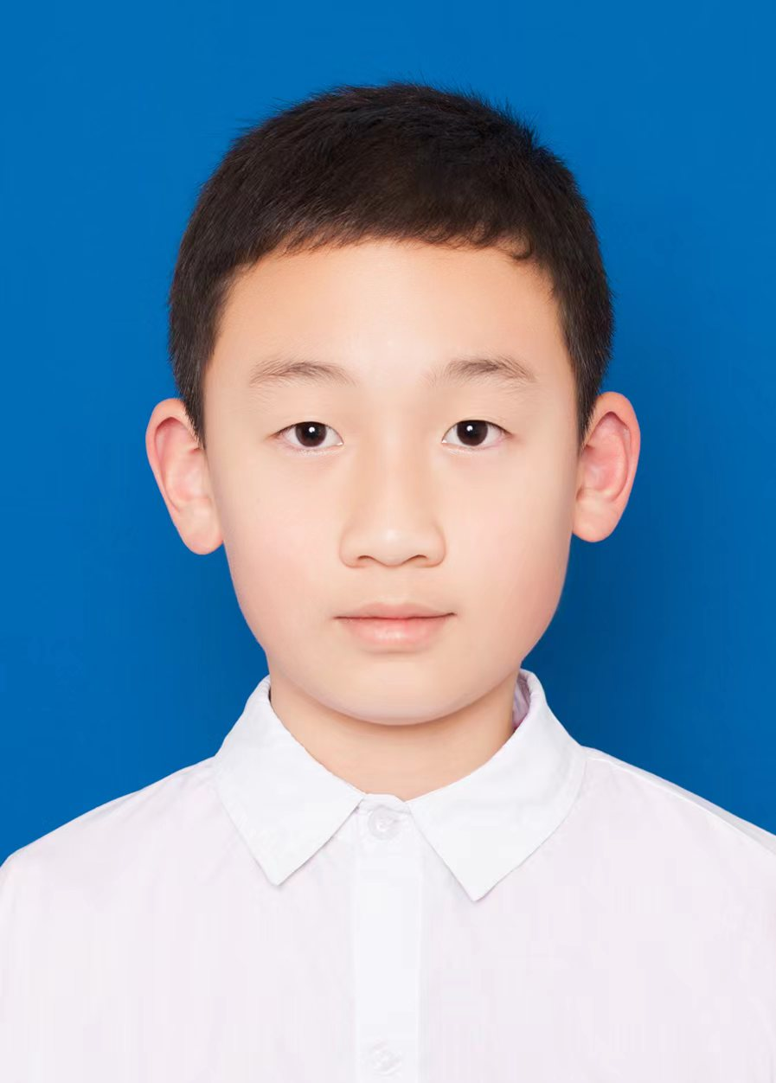
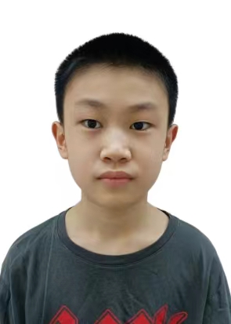
项目成员及分工
秦子麟
华南师范大学附属中学
组长（统筹、论文、PPT）
陈雨翔
北京师范大学实验中学
数据获取（爬虫）
王一先
苏州外国语学校
数据处理（分词、打标）
罗轶致
武汉市光谷实验中学
数据可视化（饼图、词云图）

Slide 6
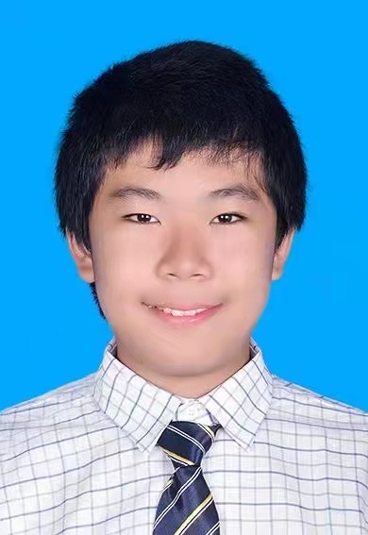
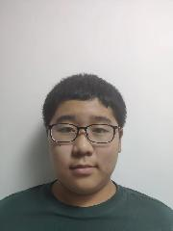
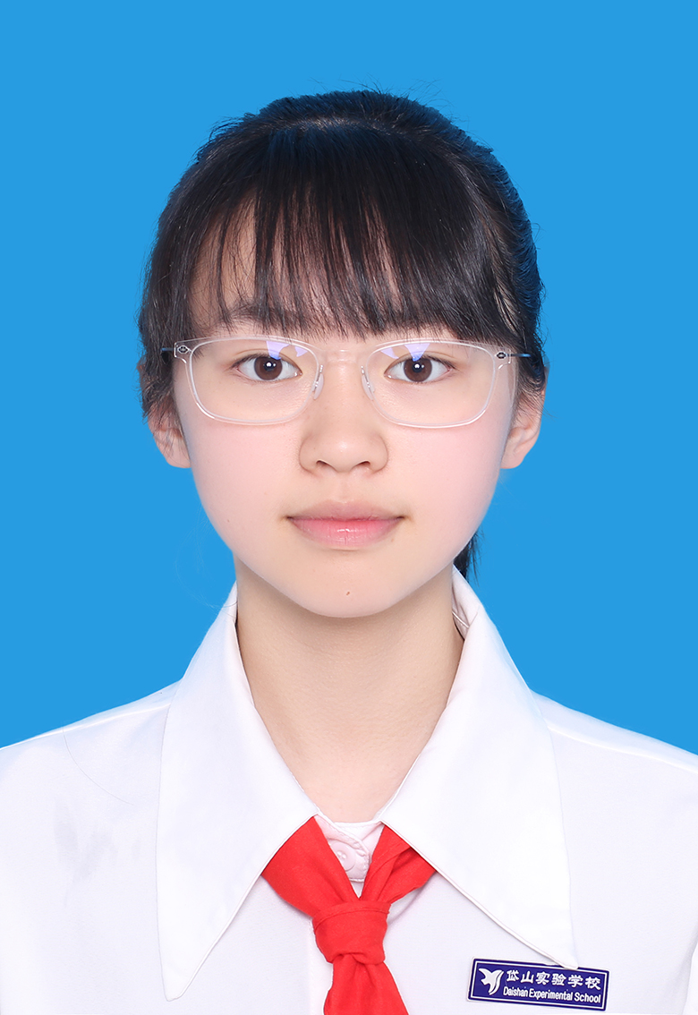
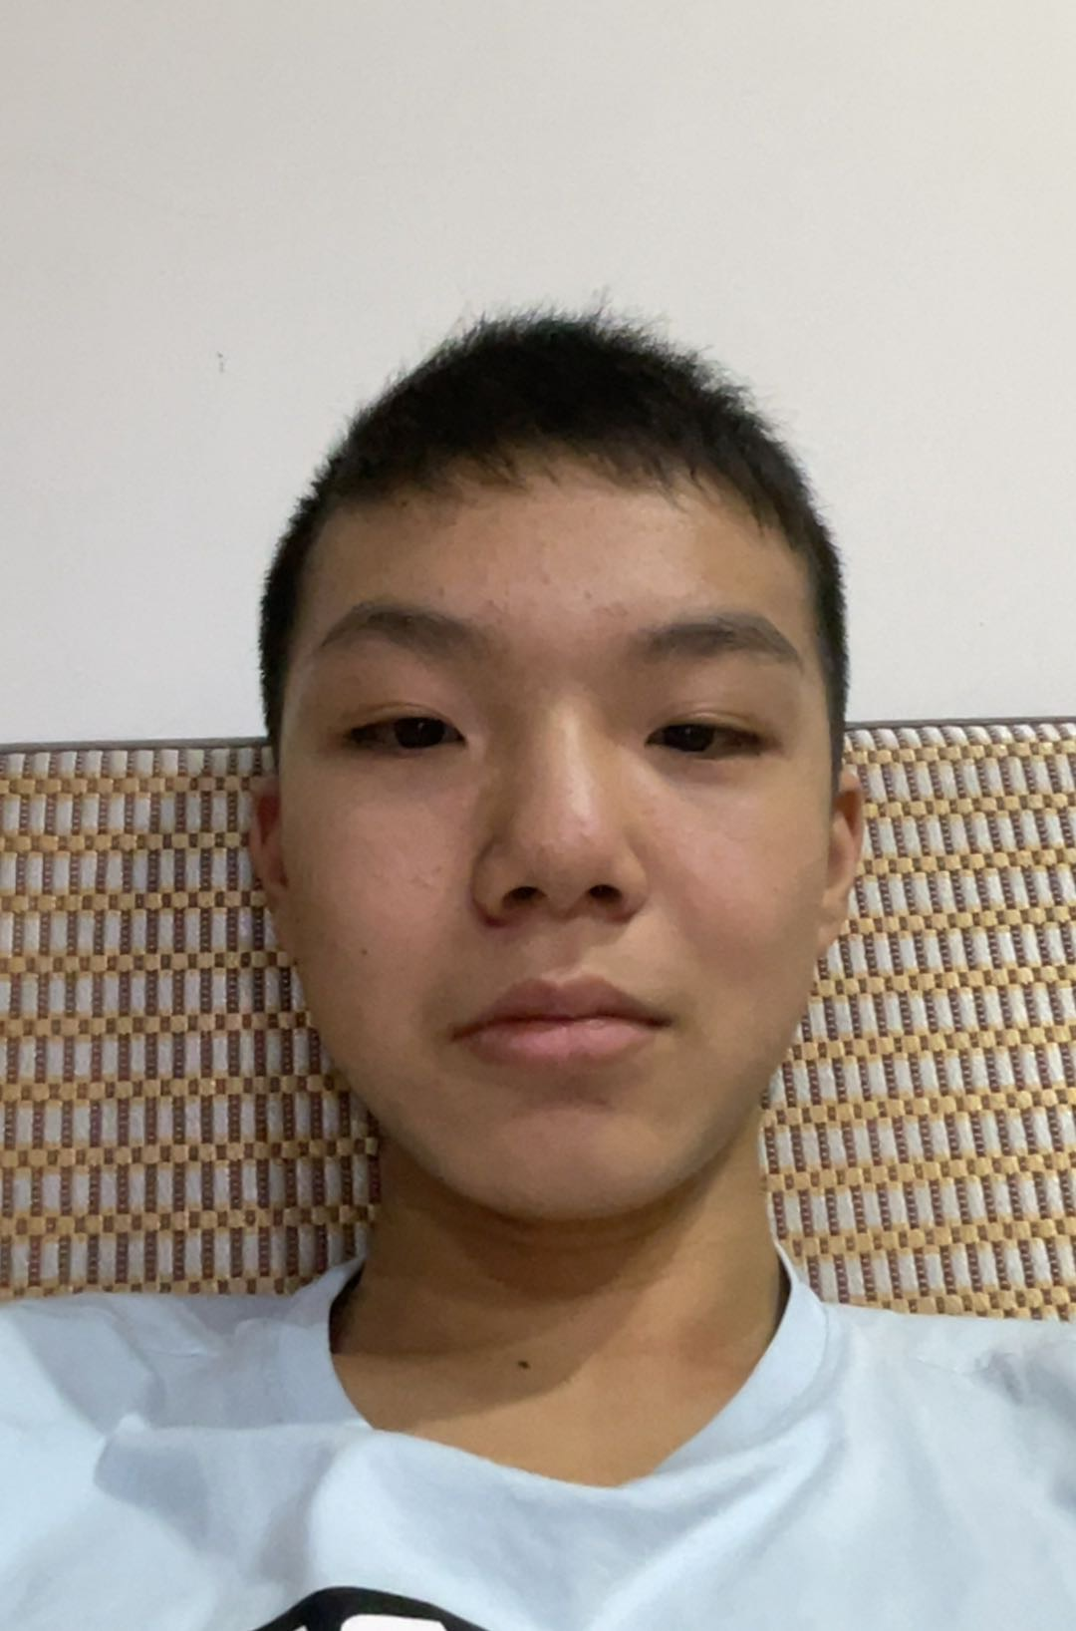
黄杰瑞
华南师范大学附属中学
撰写论文
王艺辰
北京师范大学昌平附属学校
制作PPT
宋倍峤
岱山实验学校
张钰梁
广州市第八十六中学
项目汇报

Slide 7
项目实现流程
选择数据源
（主流媒体）
数据获取
(爬虫、清洗、存储)
情感分析
(饼图、词云图)
文字结论
（人工分析）
项目汇报
(制作PPT)

Slide 8
项目实现流程
1.数据采集
选择数据源
爱奇艺、腾讯视频、
芒果TV等主流媒体平台
弹幕数量丰富且具有较好的包容性
数据获取
利用爬虫获取原始数据
清洗数据、提升数据质量

Slide 9
项目实现流程
1.数据采集
爬虫

Slide 10
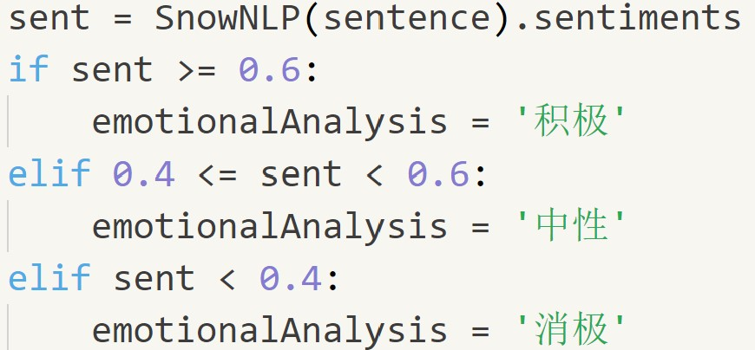
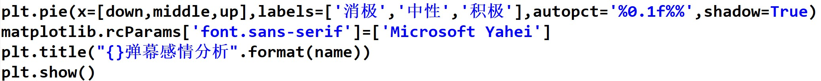
项目实现流程
2.情感分析
用 SnowNLP 给弹幕内容打标：积极、中性、消极
统计情感分布占比情况，绘制饼图

Slide 11
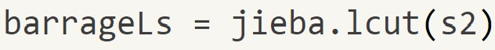
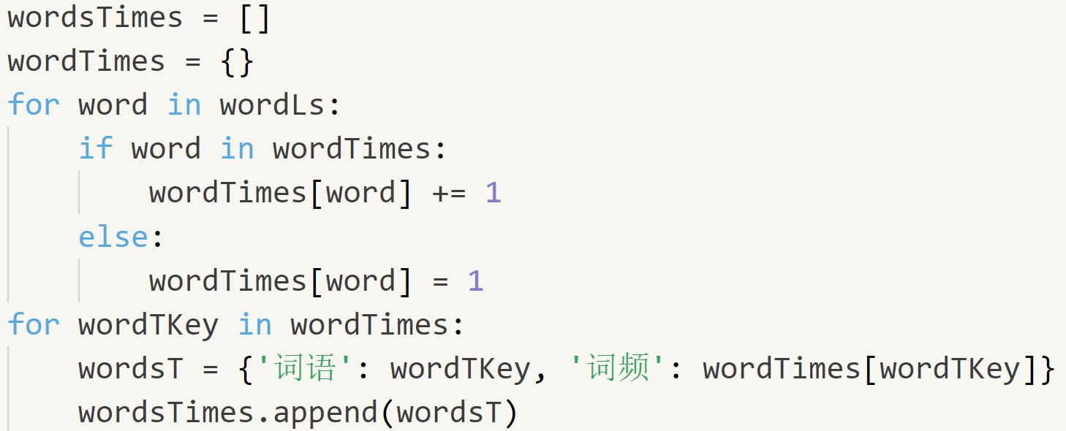
项目实现流程
2.情感分析
用 jieba.lcut() 分词
统计词频

Slide 12
项目实现流程
2.情感分析
用 WordCloud 绘制词云图
3.文字结论
基于6部提名获奖电影的弹幕情感分析，结合专家评审结果及市场票房情况，提出分析结论。

Slide 13
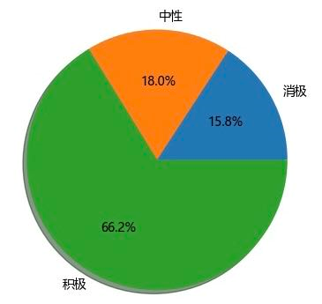
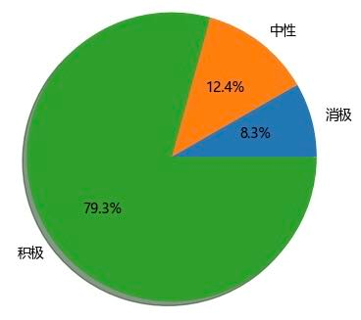
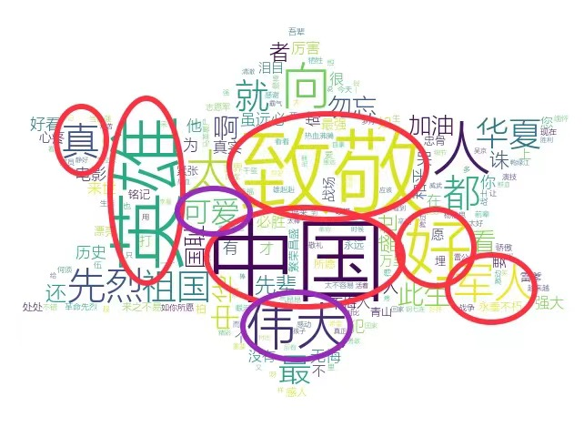
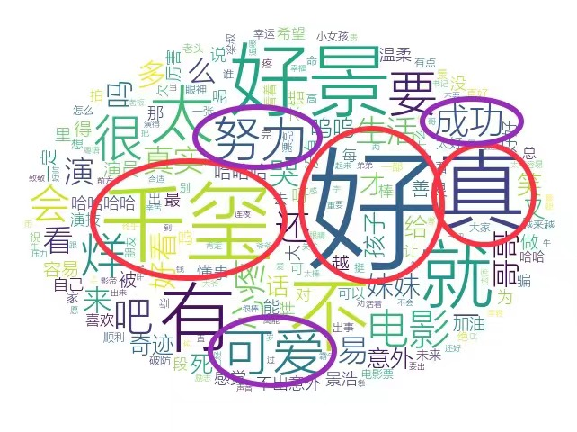
主要结论和效果
结论1：弹幕情感分布占比图主要呈现积极的舆论导向，观众认可度高，
钟情于英雄、军人、真实鲜活的
老百姓等舆论形象。
结论2：高票房和主旋律电影大多为
1）历史、战争重大题材影片；
2）贴近生活的现实主义题材。
***影评专家的意见与
国人的观影取向趋于一致。
《长津湖》饼图
《奇迹·笨小孩》饼图
结论3：中国电影市场的观影取向积极向上，未来的国产电影应以弘扬主流价值观、讴歌人性人生为主打方向。
《长津湖》词云图
《奇迹·笨小孩》词云图

Slide 14
项目收获和未来展望
陈雨翔：和大家一起合作完成这个项目，我非常高兴！
王艺辰：这次活动让我有了真正接触人工智能的机会，也给我提供了资源，是一次不可多得的体验。
罗轶致：热爱编程，热爱学习，热爱生活。
王一先：在这次活动中，团队合作很重要，伙伴们分工明确，凝心聚力共同完成项目！
宋倍峤：在整个项目中，我学会与他人合作解决问题，取长补短，分享和生成想法，实现共同的目标。
张钰梁：本次活动让我增长了见识，提升了能力。
黄杰瑞：通过这次探学活动我了解了许多关于人工智能方面的知识以及更多编程方面的技巧。
秦子麟：感谢这次难得的机会让来自五个城市的AIer在云端汇聚，为了共同的愿景擦出创想的火花！

Slide 15
Thanks For Your Attention !

